Slide 1


Slide 2


Slide 3
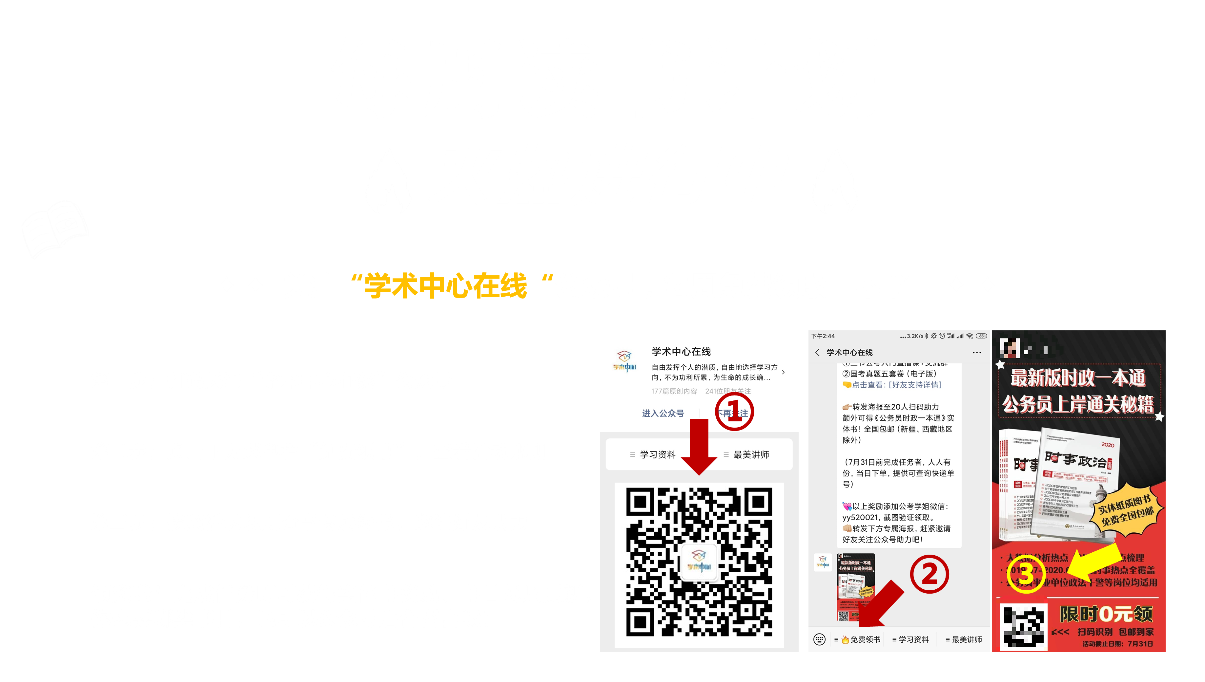

Slide 4
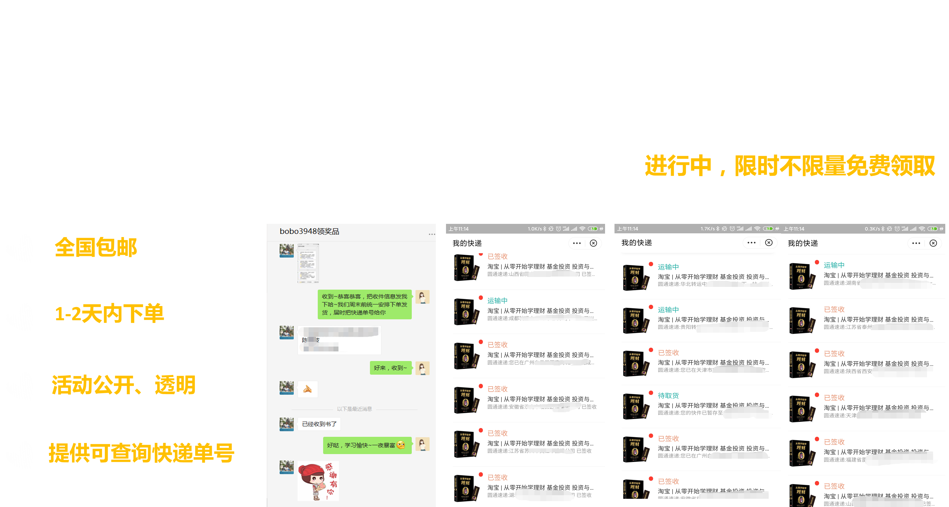


Slide 5
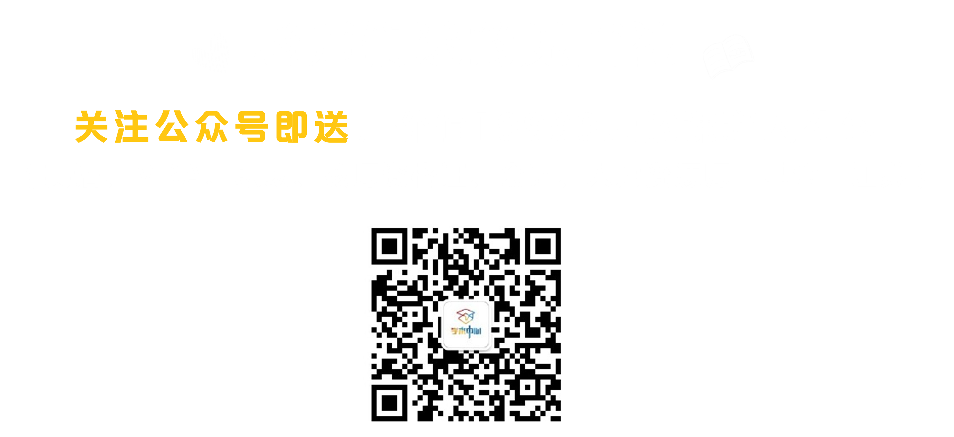
后台回复关键字：【朱琳Linda+大礼包】领取

Slide 6



Slide 7
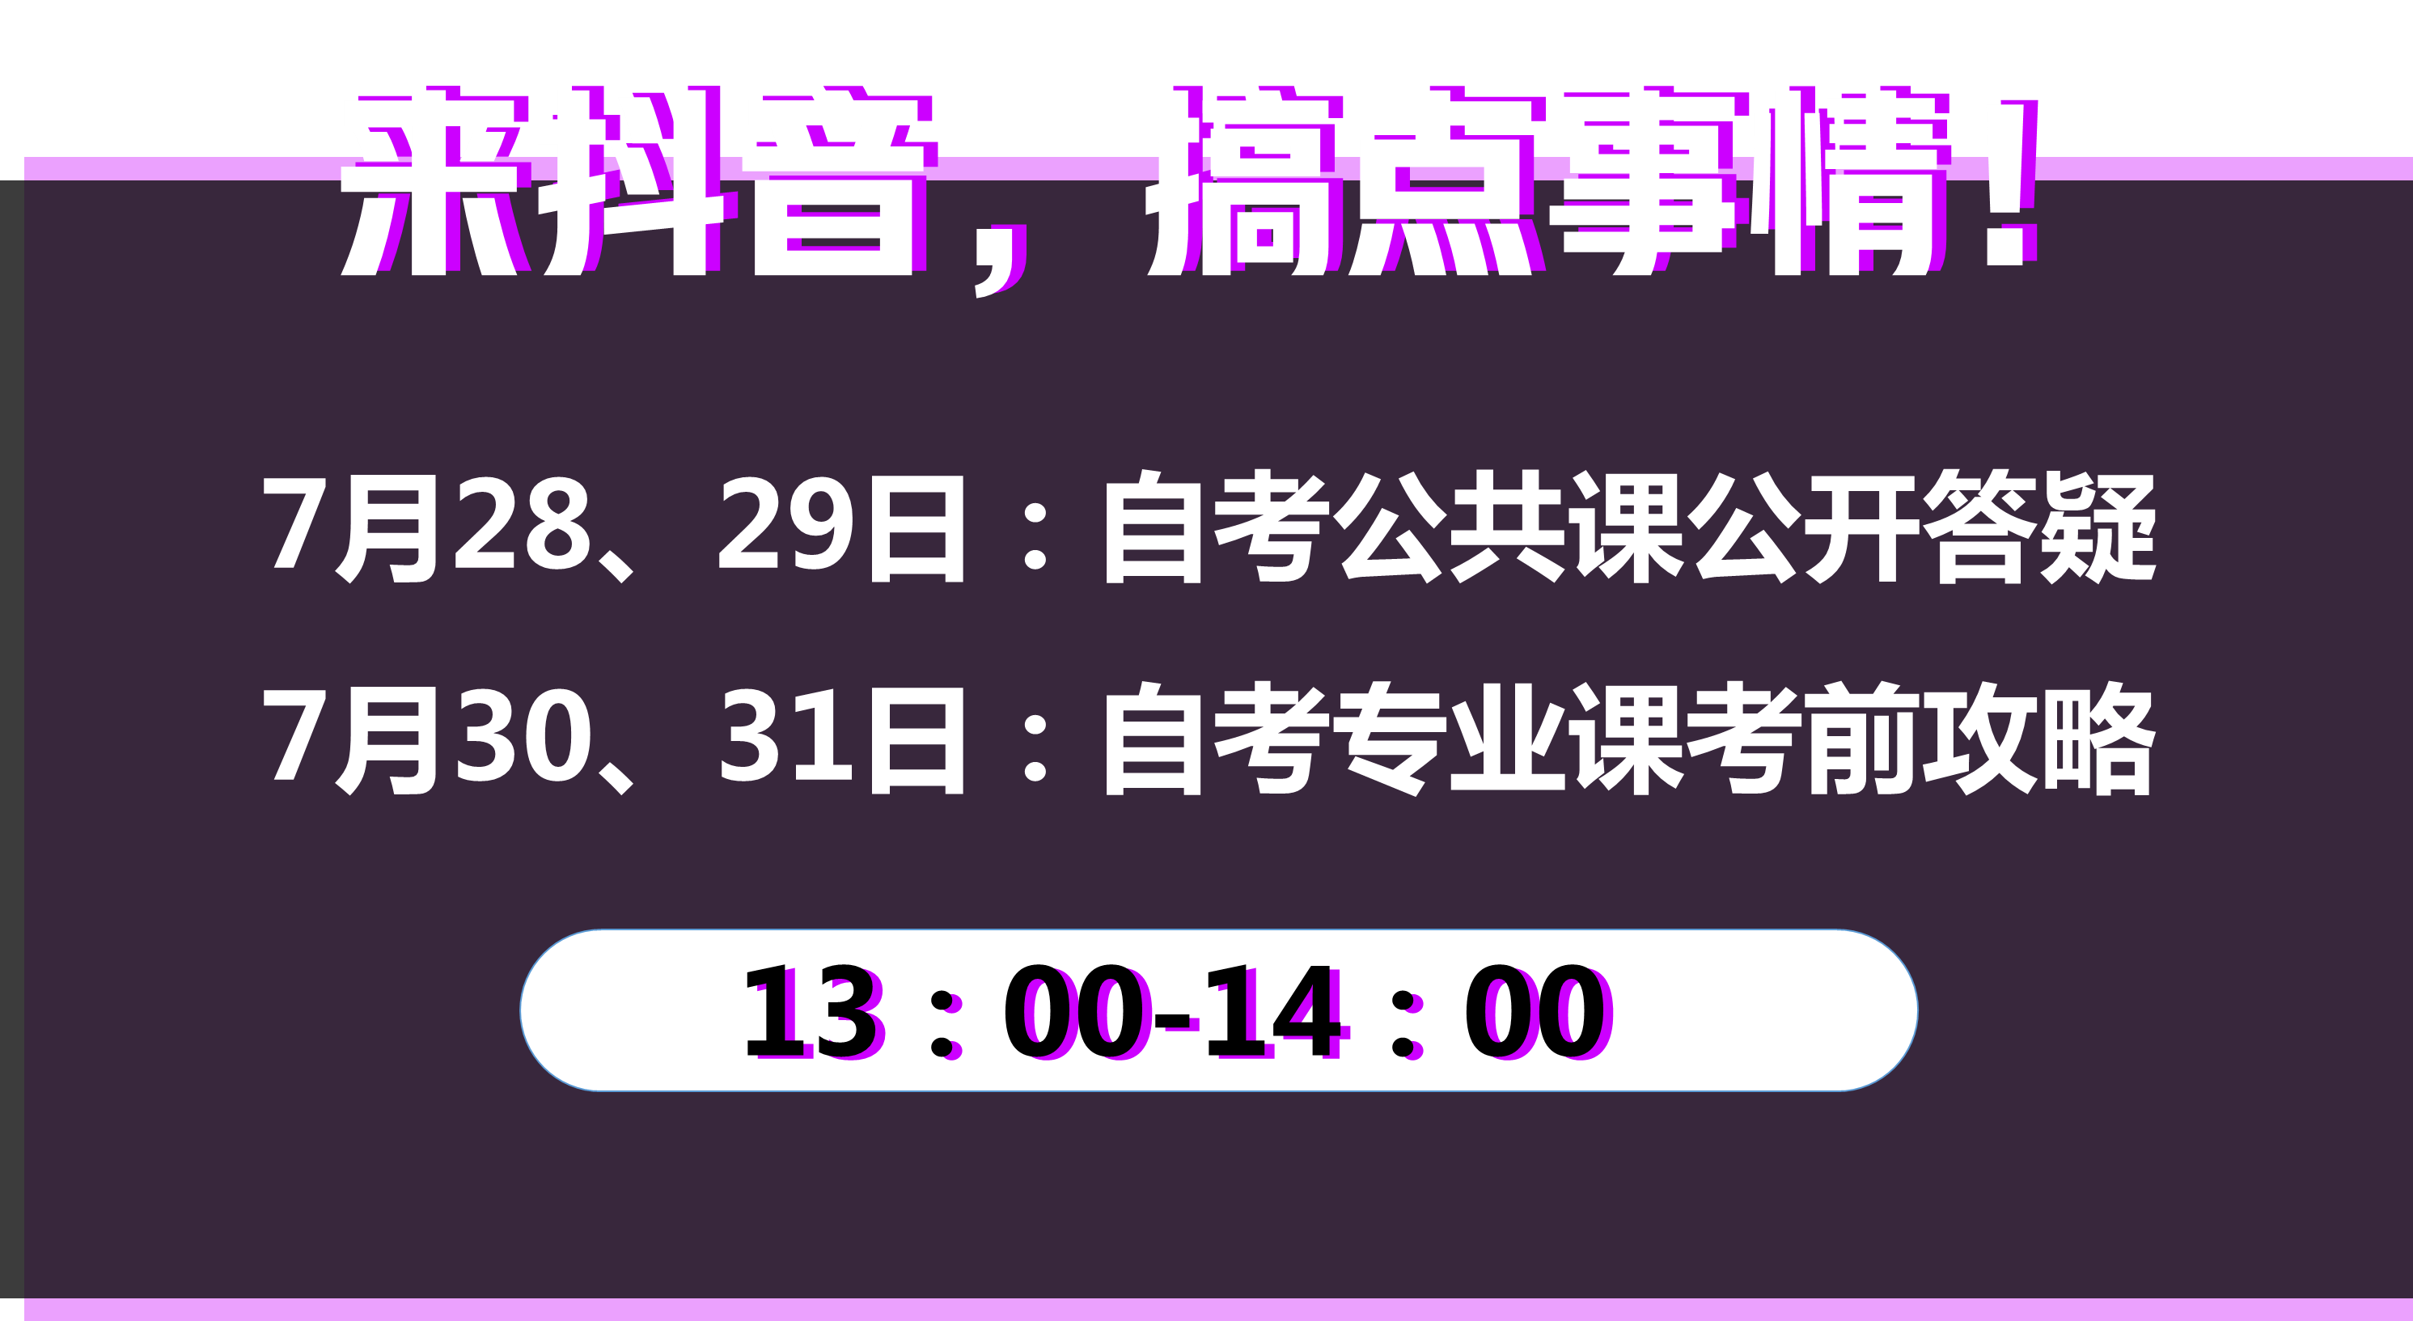
12:00-14:00
12:00-14:00

Slide 8


抖音号：dygbgcpkfgm3
抖音号：dygbgcpkfgm3
准时连麦
准时连麦
7月28-31日12:00-14:00
（手机听课的同学可截图此页，保存至手机相册，打开抖音识别进入；或者在抖音搜索抖音号“dygbgcpkfgm3”，记得点关注哦~）

